Slide 1
架构、设计、部署
为您讲讲我们系统架构的演变故事
讲解：陆放明

Slide 2
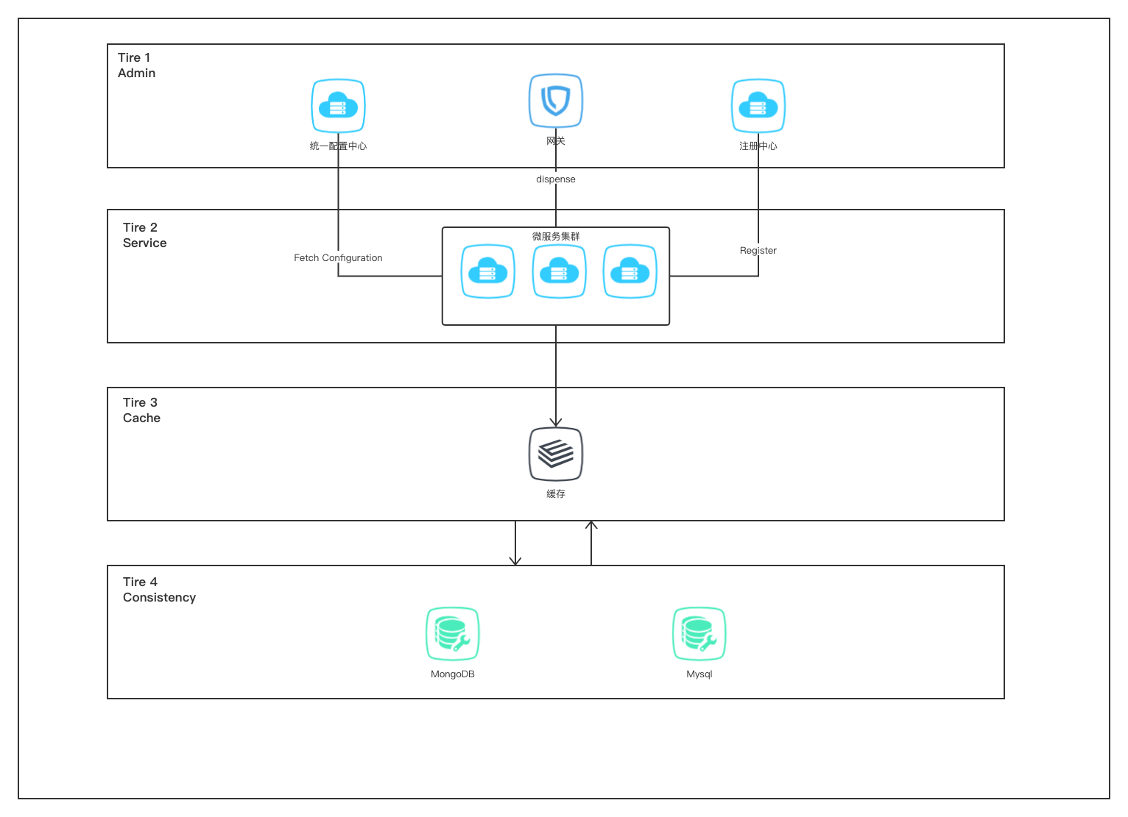

Slide 3
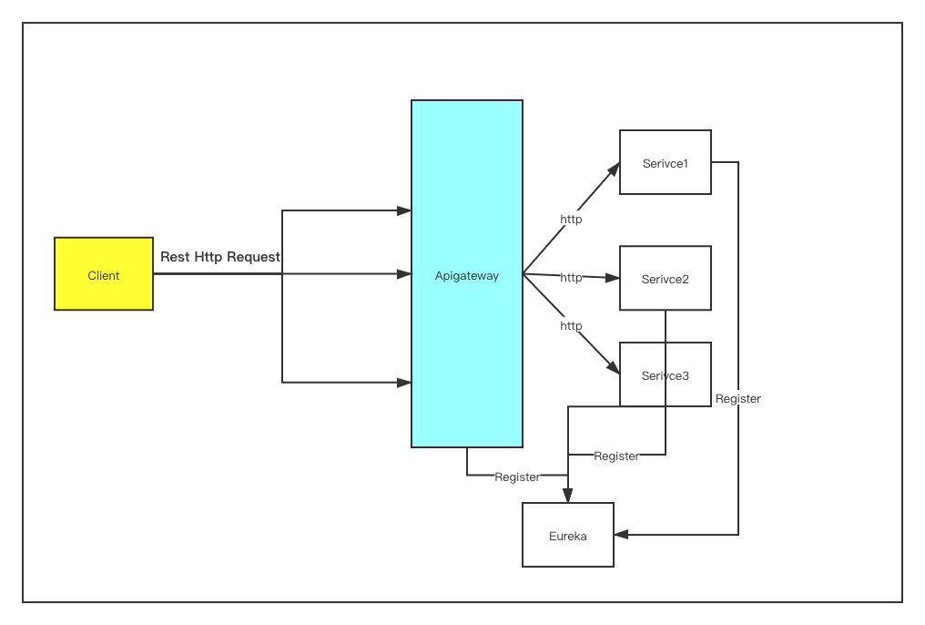
迭代一的构思
Restful

Slide 4
对于问题的改进
网关与服务之间的RPC协议
Nacos一次性代替 Config Server 和 Eureka Center
为什么：单个物理机资源有限，尽可能减少不必要的容器

Slide 5
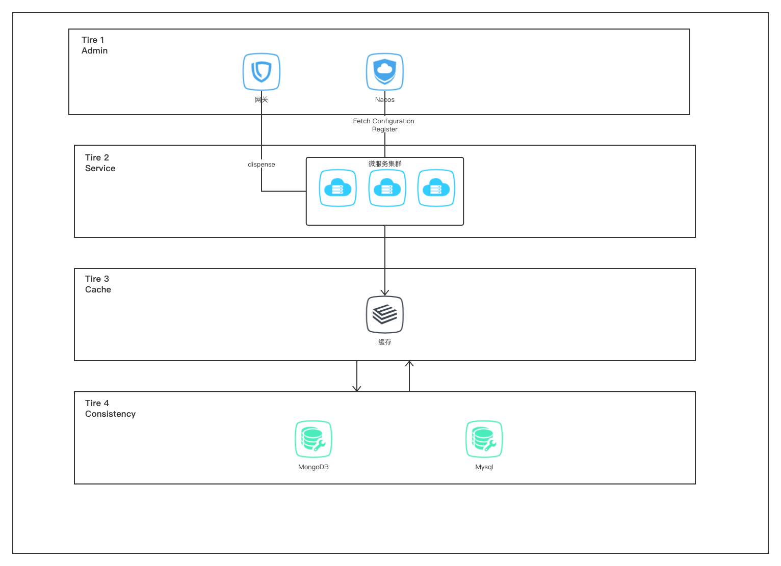
http://101.37.116.201:8848/nacos

Slide 6
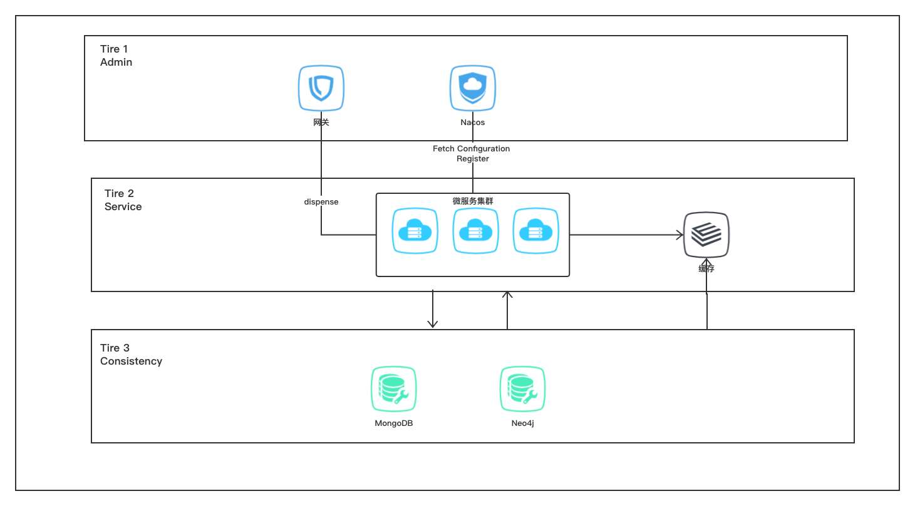
下一轮迭代的构想
物理部署改进

Slide 7
其他一些零碎的小插曲
OOM
Jenkins死机
静态变量滥用
逃逸分析
redis缓存序列化与反序列化
进一步性能优化
分析型数据持久化
线程池与异步调用

Slide 8
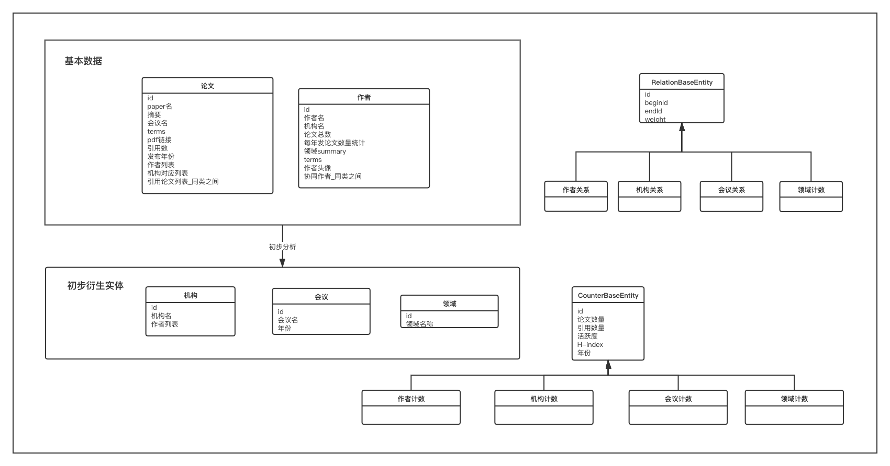

Slide 9
迭代三的初步构想
领域模型优化
服务纵向划分，细化服务粒度 (为什么不在迭代一进行？)
补充系统监控、告警

Slide 10
Jenkins部署部分
http://106.14.140.93:8888/

